Slide 1
Zasady zachowania ucznia podczas nauki zdalnej oraz konsekwencję ich łamania.

Slide 2
ZASADY:
1. Obecność ucznia na zajęciach online jest obowiązkowa.
2. Na lekcje online uczeń loguje się punktualnie, zgodnie z rzeczywistym planem zajęć klasy.
Źródło: portaloswiatowy.pl

Slide 3
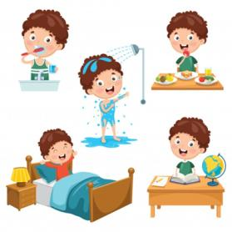
3. Należy zadbać o swój wygląd, ubrać się schludnie i stosownie do sytuacji. Dres i piżama to nie jest odpowiedni strój podczas zajęć lekcyjnych, nawet jeśli odbywają się one w systemie zdalnym.
4. Przed rozpoczęciem zajęć należy załatwić wszystkie swoje potrzeby: zjeść śniadanie, skorzystać z toalety. W trakcie zajęć nie należy jeść ani pić.
Źródło:freepik.com

Slide 4
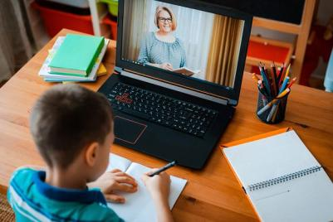
5. Przed rozpoczęciem zajęć należy załatwić wszystkie swoje potrzeby: zjeść śniadanie, skorzystać z toalety. Podczas trwania zajęć nie należy jeść i pić.
6. Przed lekcją online należy przygotować swoje miejsce pracy. Należy zachować porządek wokół siebie.
7. Uczeń bierze udział w lekcji znajdując się przy biurku lub stole oraz siedząc na krześle w taki sposób, aby uniknąć wad postawy.
Źródło: edziecko.pl

Slide 5
8. W czasie zajęć nie należy odchodzić od swojego stanowiska pracy bez powodu.
9. Przez rozpoczęciem zajęć należy powiadomić domowników, iż rozpoczynają się lekcję, tak aby nie przeszkadzali podczas ich trwania.
Źródło: rajgrod.edu.pl

Slide 6
10. Należy wyłączyć mikrofon, aby nie zakłócać prowadzonych zajęć. Zajęcia prowadzi nauczyciel i to on udziela głosu.
11. Kamerka powinna być włączona przez całe zajęcia. W ten sposób nauczyciel wie, że uczeń jesteś skupiony i wykonuje powierzone zadania.
Źródło: geex.x-kom.pl/

Slide 7
12. Nagrywanie i upublicznianie czyjegoś wizerunku bez jego zgody jest łamaniem prawa.
13. Nie należy wyciszać, blokować ani usuwać nikogo ze spotkania. Te opcję są zarezerwowane dla nauczyciela.
Źródło:mcdn.edu.pl

Slide 8
14. Spotkanie rozpoczyna i kończy wyłącznie nauczyciel.
15. Podczas zajęć należy unikać aktywności w tle (na czatach, grach i innych komunikatorach).
Źródło: sp1bielsko.pl

Slide 9
16. Podczas zajęć należy zachować kulturę osobistą w mowie i piśmie. Na początku zajęć należy się przywitać z nauczycielem oraz kolegami.
17. Czat na komunikatorze służy tylko do kontaktu w sprawach związanych z lekcją, nie do swobodnych rozmów z kolegami.
Źródło: spchlewo.szkolna.net

Slide 10
18. Należy słuchać wypowiedzi nauczyciela oraz jego poleceń (lekcje online szczególnie wymagają od uczestników jak i nauczycieli skupienia i spokoju).
19. Należy aktywnie brać udział w lekcjach, wykonywać polecenia nauczyciela oraz odrabiać zadane prace domowe.
Źródło: europrymusek.pl

Slide 11
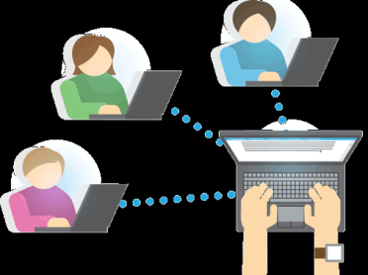
W przypadku łamania zasad pracy zdalnej:
Nauczyciel może wpisać uwagę do dziennika elektronicznego za zakłócanie zajęć, przeszkadzanie w przekazywaniu wiedzy.
Nauczyciel może odbyć rozmowę dotyczącą zachowaniu ucznia z dyrektorem szkoły bądź pedagogiem. Taka rozmowa może skutkować spotkaniem z rodzicem.
Źródło: sppotok.cba.pl

Slide 12
Wobec osób, które będą nadużywać łamania zasad mogą być wyciągane konsekwencje szkolne jak również prawne.
Postawa i zachowanie podczas lekcji online jest również elementem branym pod uwagę przy ocenie z zachowania.
Źródło: elearnlmp.blogspot.com/

Slide 13
Zajęcia online wymagają od wszystkich skupienia. Szanujmy swój czas i koncentrujmy się na tym, co dzieje się na zajęciach. Sytuacja w jakiej się znajdujemy jest ciężka dla wszystkich, dlatego dziękujemy za przestrzeganie zasad pracy online.
Źródło: szkolawchmurze.pl

